Slide 1
Лабораторная работа №3
Тема «Анализ трафика в Wireshark»
по дисциплине «Сетевые технологии»
Выполнил: Щербак Маргарита Романовна
Студент группы: НПИбд-02-21
«22» сентября 2023г.

Slide 2
Цели работы:
Изучить посредством Wireshark кадры Ethernet, проанализировать PDU протоколы транспортного и прикладного уровней стека TCP/IP.

Slide 3
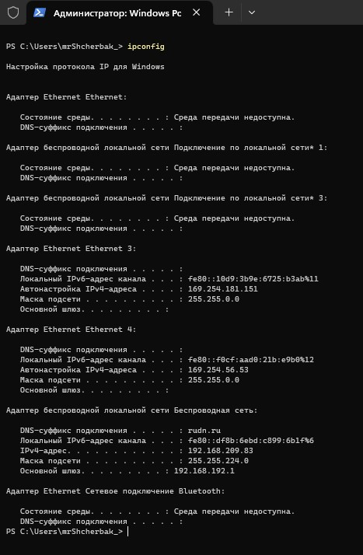
Выполнение работы
MAC-адресация
С помощью команды ipconfig я получила информацию о сетевых соединениях, включая Адаптеры Ethernet 3, Ethernet 4 и беспроводную сеть.

Slide 4
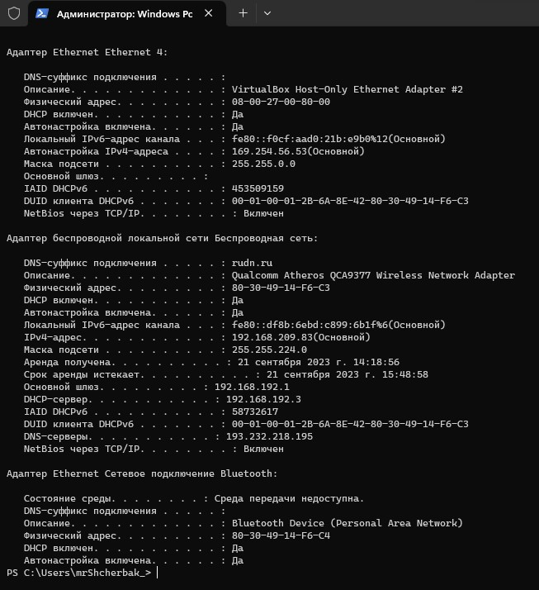
Вывод подробных сведений о конфигурации всех адаптеров

Slide 5
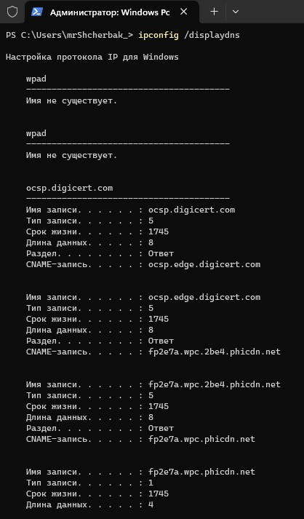
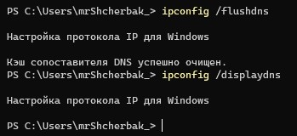
Выполнение команд ipconfig /displaydns и ipconfig /flushdns
Очистка кэша сопоставителя DNS с помощью команды ipconfig /flushdns и проверка наличия кэша командой ipconfig /displaydns

Slide 6
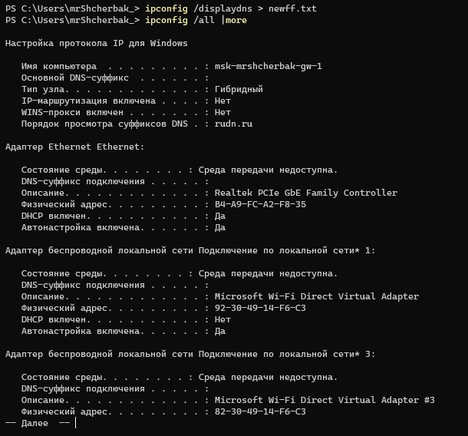
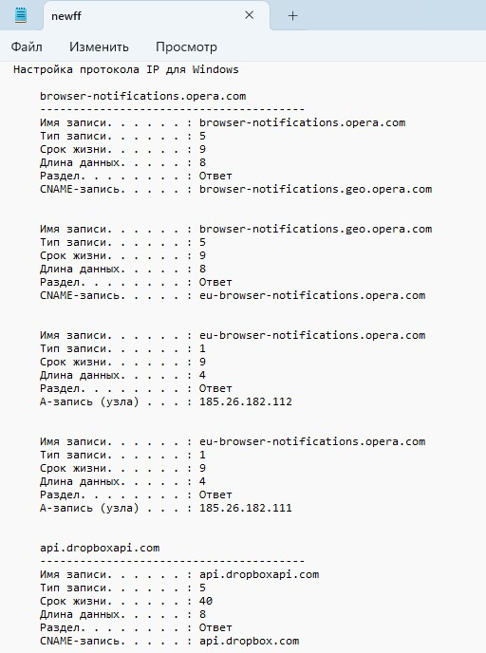
Командой ipconfig /displaydns > newff.txt создается файл newff.txt в папке C:\Users\mrShcherbak_, содержащий вывод команды ipconfig /displaydns.
Команда ipconfig /all | more разбивает подробные сведения о конфигурации всех адаптеров на страницы.

Slide 7
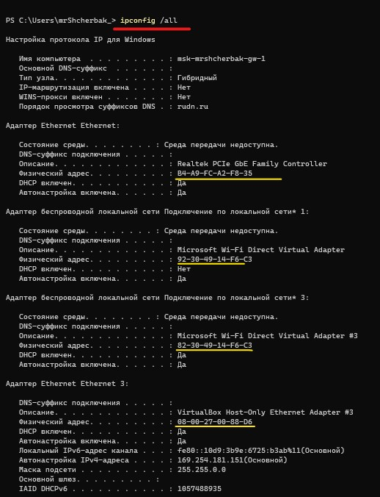
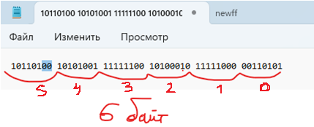
Определила MAC-адреса сетевых устройств, их тип и описала структуру MAC-адресов
MAC-адрес сетевого устройства Ethernet в двоичной системе счисления

Slide 8
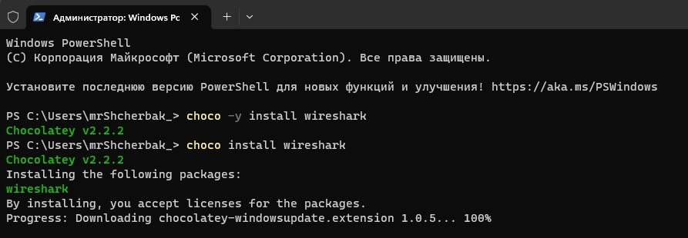
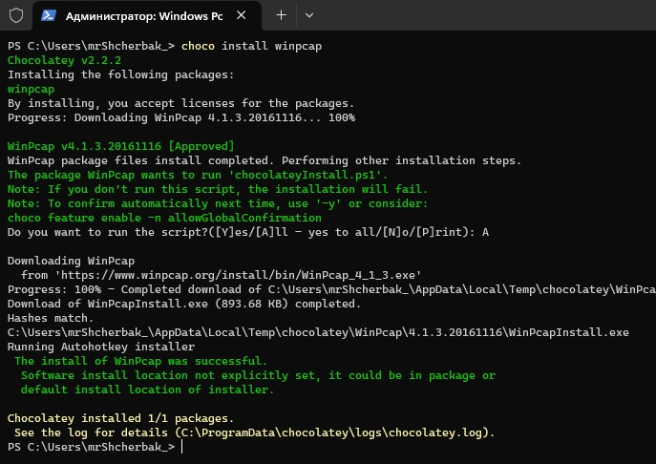
Анализ кадров канального уровня в Wireshark
Установила на своем устройстве Wireshark

Slide 9
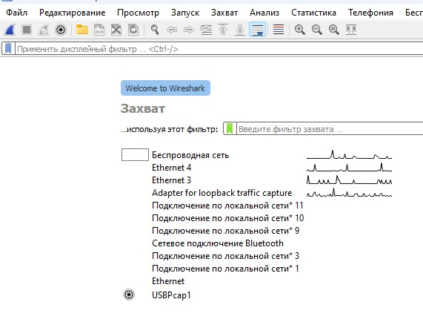
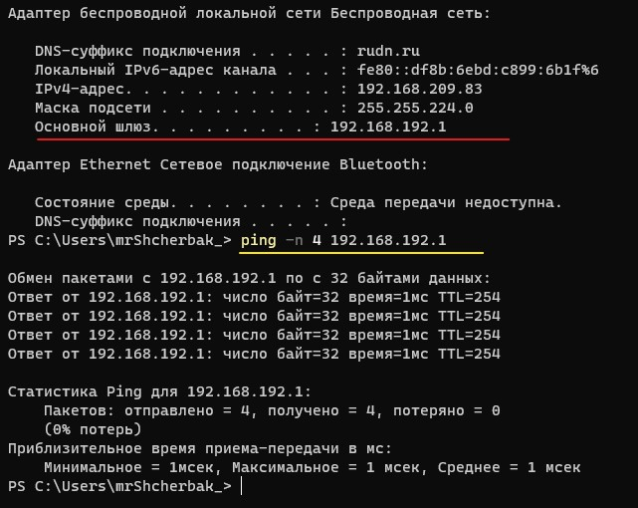
Список сетевых устройств на моем компьютере
Пропинговала шлюз по умолчанию своего устройства

Slide 10
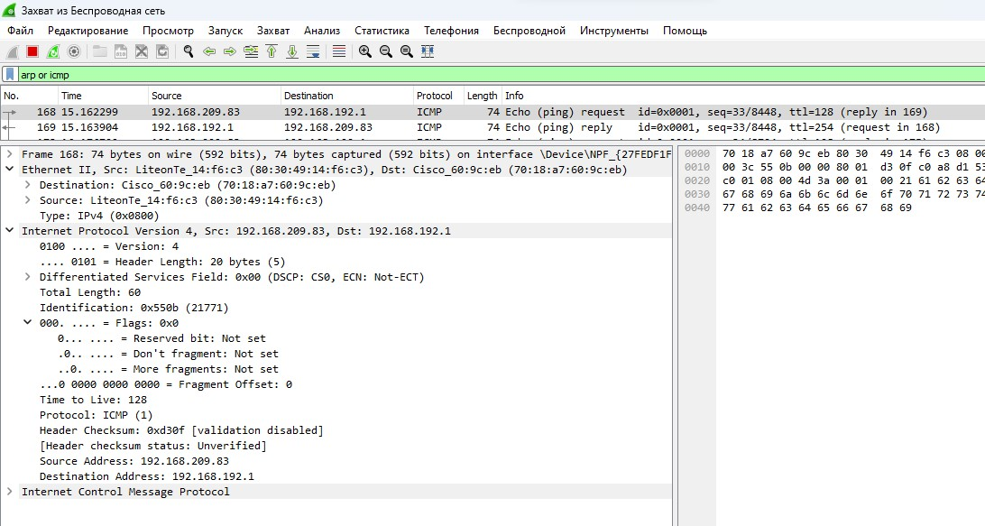
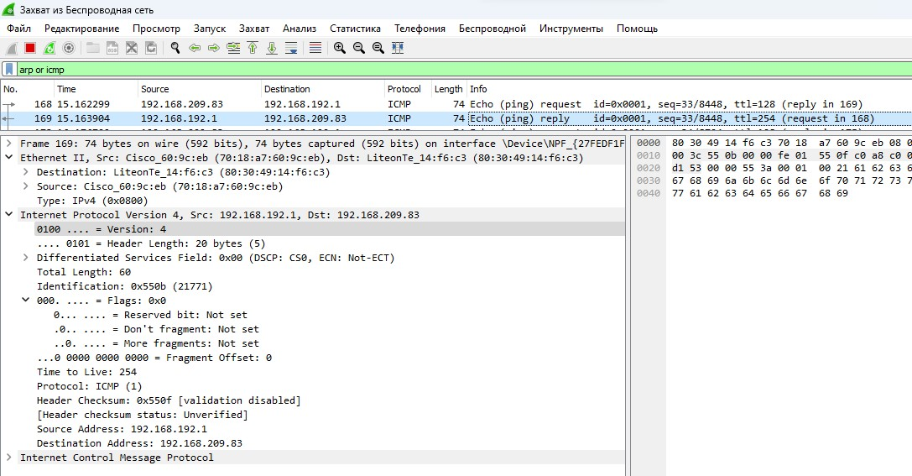
Изучила эхо-запрос и эхо-ответ ICMP в программе Wireshark

Slide 11
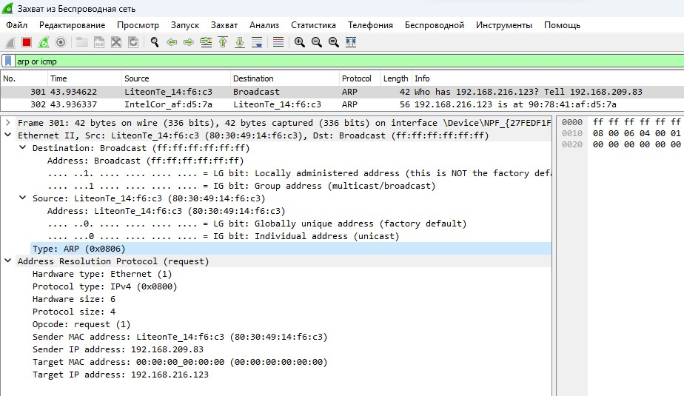
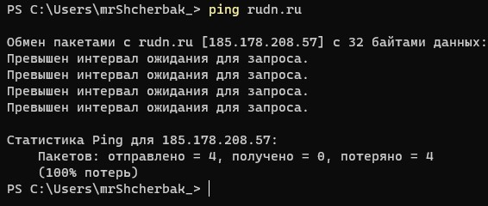
Изучила кадры данных протокола ARP
Пропинговала по имени известный мне адрес ⎯ ping rudn.ru

Slide 12
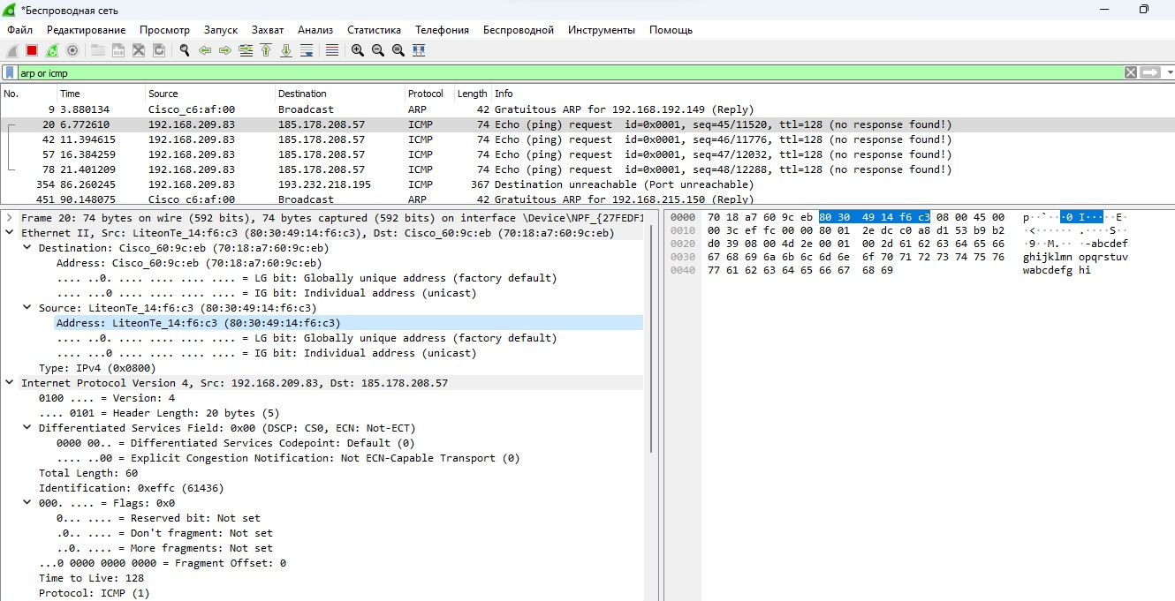
Сведения о запросах и ответах протоколов ARP и ICMP

Slide 13
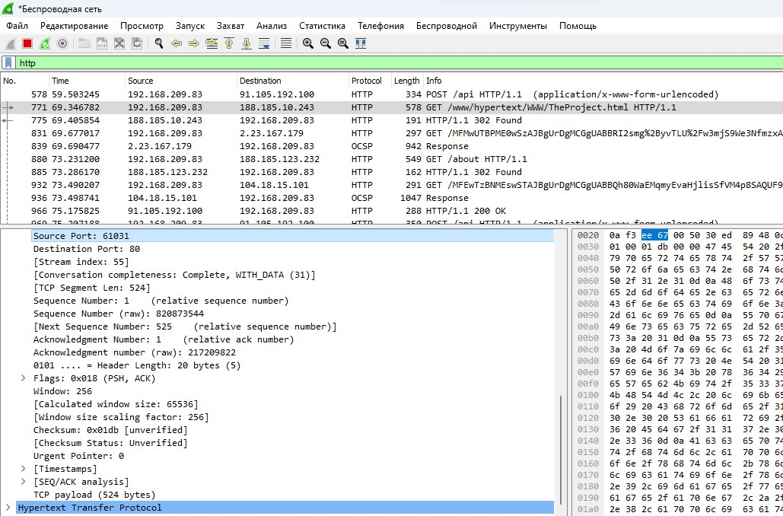
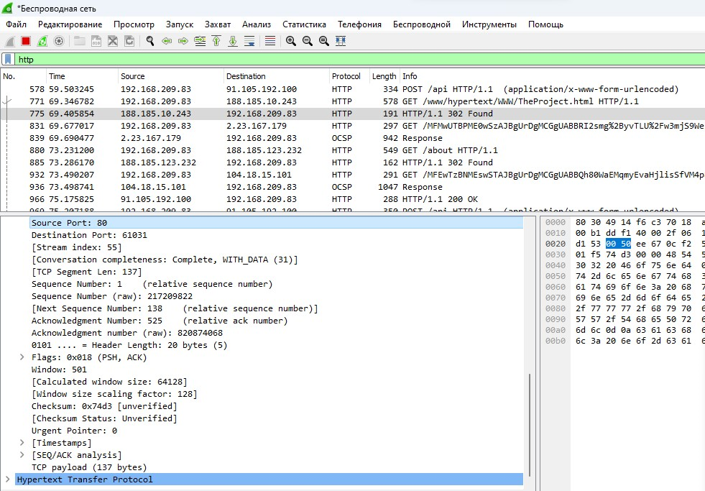
Анализ протоколов транспортного уровня в Wireshark
Сведения по протоколу TCP (GET)
Сведения по протоколу TCP

Slide 14
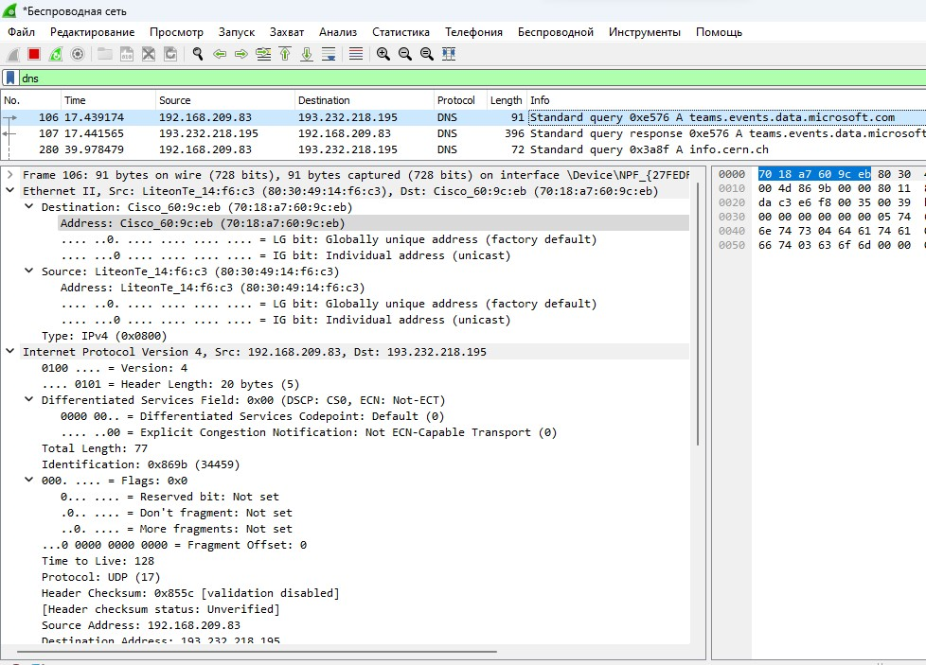
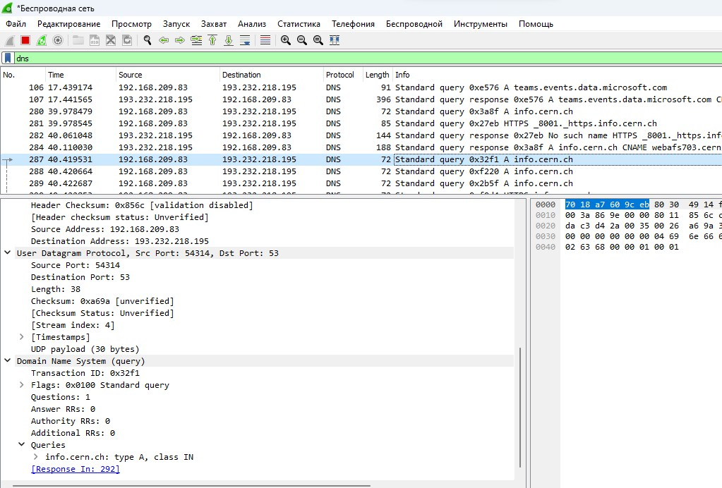
Поиск по фильтру dns
Сведения по протоколу UDP

Slide 15
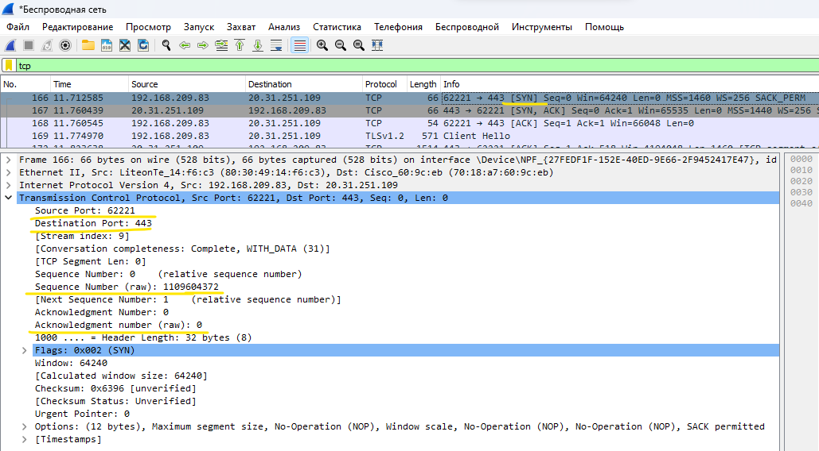
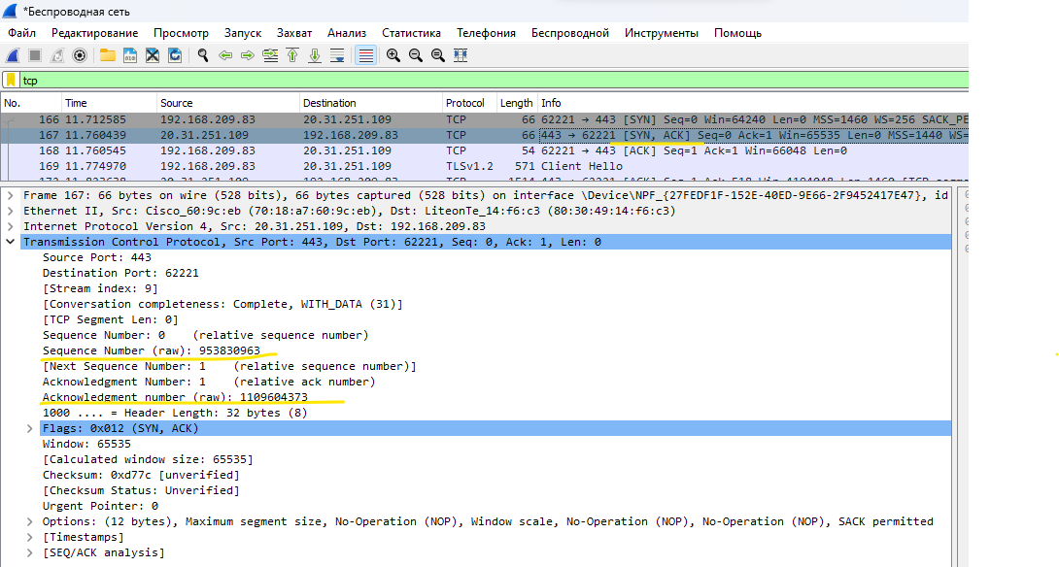
Анализ handshake протокола TCP в Wireshark
Первый этап «рукопожатия»
Второй этап «рукопожатия»

Slide 16
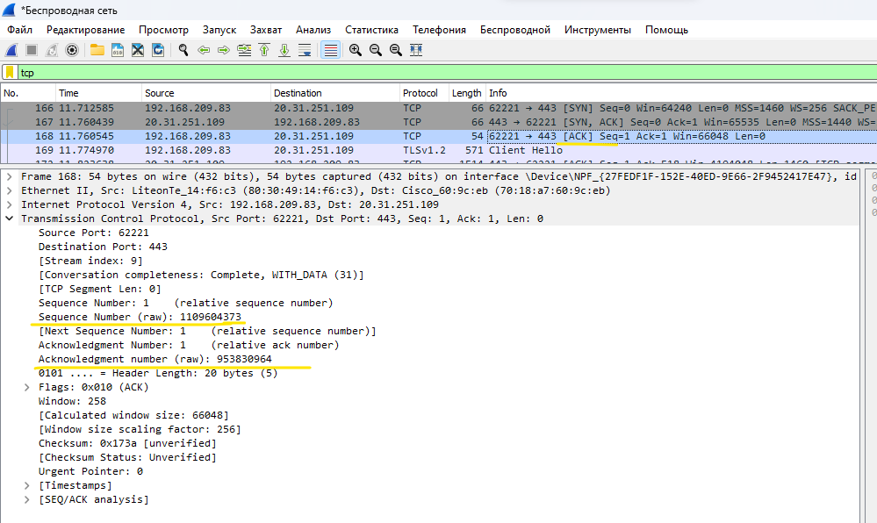
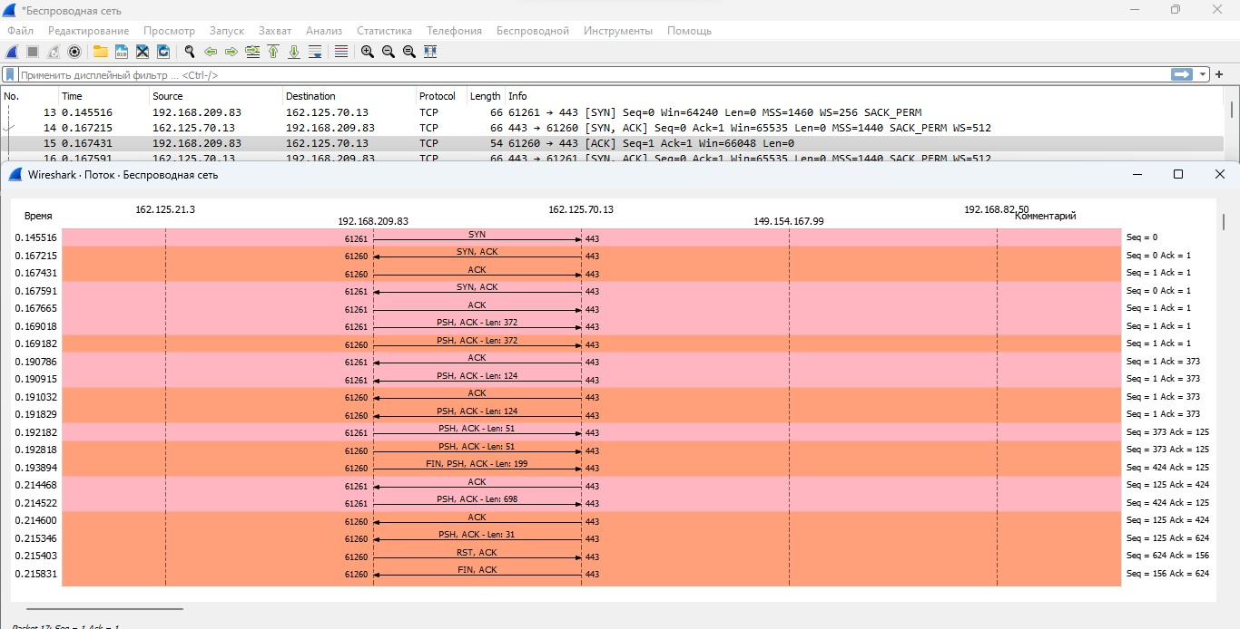
Третий этап «рукопожатия»
Просмотр графика потока

Slide 17
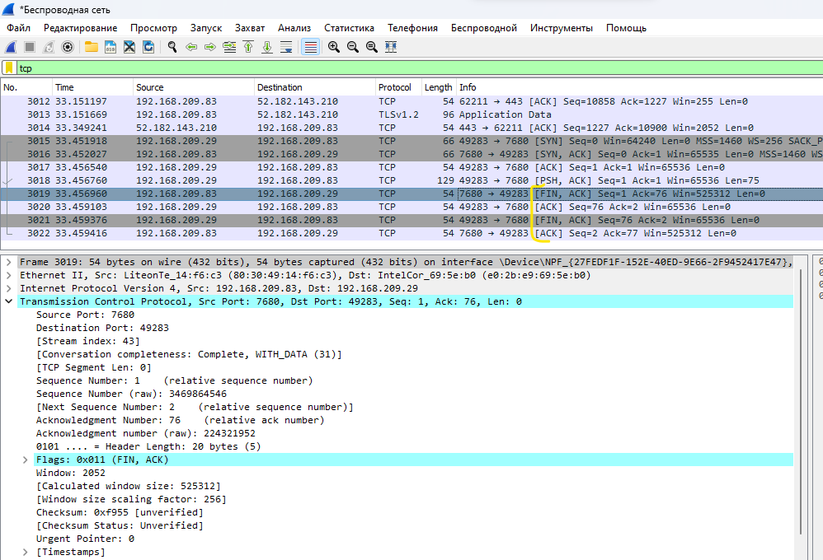
Закрытие TCP-соединения
Вывод: таким образом, в ходе выполнения л/р №3, я изучила посредством Wireshark кадры Ethernet, проанализировала PDU протоколы транспортного и прикладного уровней стека TCP/IP.

